Slide 1
第15章—综合实战

Slide 2
阶段项目
招聘网站特效制作V1.0

Slide 3
问题描述
招聘网站特效制作，实现如下功能：
1、网站首页
2、新用户注册
3、用户登录
4、简历管理：信息填写
5、职位搜索
6、招聘公司页面查看
网站整体效果查看

Slide 4
问题分析-1
网站首页效果查看
首页：index.html
1、DIV套表格布局页面
2、网页左侧实现带关闭按钮、随滚动条上下移动的广告层
3、随机漂浮的图片广告
4、向上、向左滚动的信息（利用marquee跑马灯实现）
5、最热招聘（本页内链接）

Slide 5
问题分析-2
注册页面效果查看
注册页面：register.html
1、E-mail和会员名要求单击按钮验证；提示错误信息及信息填写正确页面
2、密码用onBlur离开焦点的表单提示效果直接提示
3、提交按钮换为图片按钮，并且鼠标移到按钮上，图片背景改变

Slide 6
问题分析-3
登录页面效果查看
登录：login.html
1、用户名和密码用JS验证是否为空
2、提交按钮换为图片按钮，并且鼠标移到按钮上，图片背景改变

Slide 7
问题分析-4
简历管理页面效果查看
简历管理：intro.html
1、基本个人信息、简历填写、附加信息的注册
2、用onBlur直接验证表单内容
3、居住地用级联下拉列表框

Slide 8
问题分析-5
职位搜索页面效果查看
职位搜索：search.html
1、DIV套表格布局
2、点击工作地点弹出选择层，选中的地点直接显示在按钮上
3、职能类别/行业类别：和工作地点选择一样，可以用复选框进行多项选择，选中的项显示在下面的单元格内

Slide 9
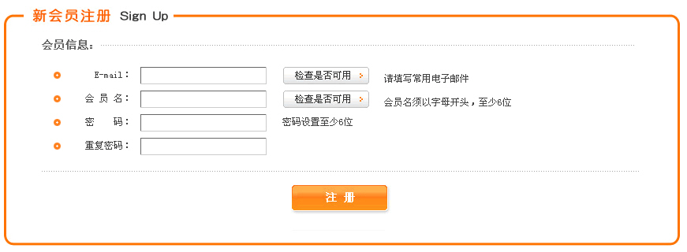
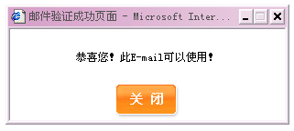
难点分析-1
查看页面效果
新用户注册页面按钮验证E-mail及用户名
function chemail(email){
if(email.value.indexOf('@',0)==-1){
alert("请输入正确的电子邮件地址");
email.focus( );
return false;
}
else{
window.open("checkmail.html","",)
}
}
验证符合要求弹出窗口

Slide 10
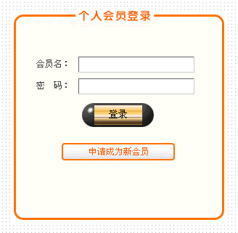
难点分析-2
登录页面提交按钮用图片按钮，鼠标移动到按钮上，按钮背景变化
<INPUT name="b1" type="submit" value="登录" class="login-over"
onMouseOut="this.className='login-over'" //鼠标离开时样式
onMouseOver="this.className='login-out'" //鼠标在按钮上时，按钮样式 >
查看页面效果

Slide 11
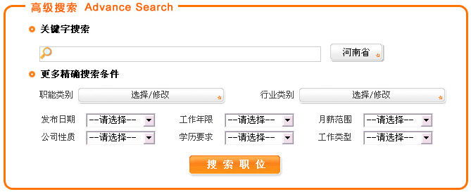
难点分析-3
职位搜索页面工作地点搜索及按钮显示确定地点
查看页面效果
function show(area){
document.getElementById('workarea').value=area; //选择地点显示在按钮上
document.getElementById('worksearch').style.display='none'; //选择层隐藏
}
选中地点显示在按钮上

Slide 12
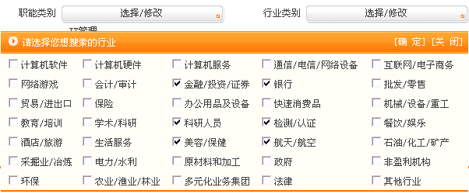
难点分析-4
搜索页面行业类别选择
查看页面效果
function trainshow(box,showid,closediv){
var ss=""; var tt, n=0; var nn =document.all.item(box);
for (j=0; j<nn.length; j++) {
if (document.all.item(box,j).checked) {
……
}
else {
……
}
document.getElementById(showid).innerHTML=ss;
document.getElementById(closediv).style.display='none';
}
显示选中的行业类别

Slide 13
难点分析-5
查看页面效果
首页随机漂浮广告
function changePos( ){
img.style.left = xPos + document.body.scrollLeft; //图片距浏览器左侧位置
img.style.top = yPos + document.body.scrollTop; //漂浮图片距浏览器顶端位置
if (yon==0) { …… }
else {…}
if (yPos < 0) {…… }
if (yPos >= (height - Hoffset)) {…..}
if (xon==0) {……}
else {……}
if (xPos < 0) {……}
if (xPos >= (width - Woffset)) { …… }
setTimeout('changePos( )', 30); //设置定时器，使漂浮图片不间断的移动
}
漂浮图片在Y轴的移动方向
漂浮图片达到Y轴边届时，设定移动方向
漂浮图片在X轴的移动方向
漂浮图片达到X轴边届时，设定移动方向

Slide 14
难点分析-6
招聘公司页面循环轮换显示图片的横幅广告
查看页面效果
function adv( ){
for(var i=1;i<=MaxFrame;i++){
if(i==NowFrame) //目前显示的图片
document.getElementById('ad'+NowFrame).style.display='';
else //隐藏其他图片
document.getElementById('ad'+i).style.display='none'; }
{
if(NowFrame==MaxFrame) //设置下一张显示的图片
NowFrame=1;
else
NowFrame=NowFrame+1;
}
setTimeout('adv( )',2000); //设置定时器，显示下一张图片
}
window.onLoad=adv( ); //当页面载入时，调用 adv( )函数

Slide 15
总结
巩固的知识点：
  CSS样式表
  DIV的显示、隐藏：style.display：block/none
  DIV套表格实现网页布局
  javascript特效
  级联下拉列表框，动态创建option
  表单验证

Slide 16


